Slide 1
METODOLOGÍA
Alumnos:
Gonzalo Herrera
Franco Fonolla
Francisco Lazaro

Slide 2
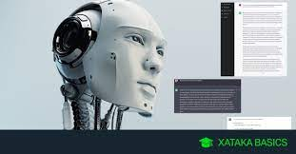
Nuestro proyecto se trata de programar
colaborativamente con una IA.
Nuestra idea principal, esta enfocada a
programar junto a chatGPT, esto nos ayudaría
en una parte a reconocer que una IA puede
tener un margen de error, pero también
la podremos usar a favor.

Slide 3
Metodología
Este proyecto también nos ayudaría a saber diferenciar cuales
bloques de código están hechos con una IA y cuales están hechos
por un programador

Slide 4
Metodología
En nuestro proyecto usaremos python (que estamos en proceso de aprendizaje)

